Slide 1
114-116年度
國教署 補助 直轄市、縣（市）政府
改善無障礙校園環境計畫
申請說明
教育部國民及學前教育署
國立雲林科技大學

Slide 2
壹、補助要點
貳、申請流程與提交資料
參、核定執行之注意事項

Slide 3
壹、補助要點

Slide 4
補助項目 與 申請類別
1
校園內屬於「建築物無障礙設施設計規範」所包含之無障礙設施。
一 年 期
無障礙電梯更新
及
一般無障礙設施改善
(以下簡稱：一般改善)
2
符合「公立高級中等以下學校及特殊教育學校無障礙設施設備設置要點」之校園公共建築物與活動場所，應規劃、設置及改善的無障礙設施及設備。
3
優先項目：
通達各戶外活動場所之無障礙通路及保留行動不便者進出、停留與使用戶外活動場所之空間。
供行動不便者主要使用之居室的出入口。
一般廁所內供國小低年級行動不便者使用之無障礙小便器。
供行動不便者上下升旗臺(舊稱司令臺)、集會臺、室外表演舞臺及公共建築物室內空間舞臺之無障礙通路。
應設置的無障礙標誌與地圖。
二 年 期
新建無障礙電梯
(以下簡稱：新建電梯)

Slide 5
申請與核定補助年度
為助於各地方政府預先籌措配合款，將採一次核定三年度補助經費
請依盤點結果考量各校需求、問題及急迫性，編列114-116年度經費需求
類別 \ 年度 | 114年 | 115年 | 116年
一般改善 | 150萬 以下 申請案件 優先核定 | 逾 150萬元 申請案件 優先核定
 | 113 年調整撥付年度案件
新建電梯 | 113年調整撥付年度案件 (第1期規劃設計費、第2期工程款) | 優先核定申請案件 第1期 規劃設計費 | 優先核定申請案件 第2期 工程款
 | 112 年調整撥付年度案件 (第2期工程款) | 113 年調整撥付年度案件 (第2期工程款)

Slide 6
各類補助基準
各 類 分 案 辦 理
補 助 額 度 原 則
經 費 編 列 考 量
同一學校同時申請「一般改善」與「新建電梯」兩項者，請分案辦理，如有相對應之因果關係應註明。
請分別填列於
附表 2-6-1 (一般改善)
附表 2-6-2 (新建電梯)
新建無障礙電梯：三停需求者補助 400萬元、四停需求者補助 500萬元，以此類推，最高補助 700萬元為原則。
無障礙電梯更新及一般無障礙設施改善：每校最高以補助 200萬元為原則。
建議依不同執行年度編列物價調整費，請依工程會規定評估計算。
偏遠或特殊地區得因應在地物價、區域及距離等考量，適度調增編列；如有特殊需求，得敘明理由及提供相關佐證資料。

Slide 7
無法受理與不補助之情況
不 予 受 理
不 補 助 項 目 及 例 外
非屬「盤點計畫」所清查及上傳「校園無障礙設施管理平臺」的改善需求項目，不予受理。若為遺漏項目，請完成盤點、清查與上傳後，再提出申請。
自籌配合款未編列、申請資料未齊備者或未依時程提報者，不予受理。
97年 7月 1日建築技術規則修正施行後，取得建造執照的校舍 (國教署補助原則)。
惟 102年 1月 1日建築技術規則修正與增訂條文施行前，取得建造執照的校舍，經「盤點計畫」發現目前無障礙設施不符合現行規定者，不受前述限制，仍得申請改善補助。

Slide 8
貳、申請流程與提交資料

Slide 9
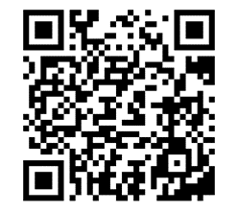
申請時程、流程與資料
113年 11月 15日前
114年 2月 28日前
上傳資料提出申請
學校
各地方政府
國教署
依盤點清查結果，透過「校園無障礙設施管理平臺」匯出改善需求項目，撰寫計畫提出申請。
綜整轄屬學校需求
審查排列優先順序
編列各年度經費
撰寫改善計畫
申請資料彙整列冊
國立雲林科技大學
視年度預算執行情形，依序完成審查、核定並函知補助額度。
□ PDF檔 (下列 6 項資料)
□ EXCEL檔 (附表 2-6-1)
□ EXCEL檔 (附表 2-6-2)
1
地方政府
申請總表
（附表2-1）
2
經費申請表
（附表2-2）
3
地方政府
審查紀錄
（附表2-3）
4
地方政府
整體改善計畫
（附表2-4）
5
114~116
年度改善計畫
（附表2-5~2-7）
6
各校
申請資料

Slide 10
提交資料之內容重點：各校申請資料
自 定 規 則
匯 出 需 求
圖 說 預 算
土 地 問 題
編 列 考 量
請依國教署受理的申請時程，自定所屬學校需提報資料之格式、申請期限、初審原則與程序等。
請檢附「校園無障礙設施管理平臺」匯出的改善需求項目，並詳細說明問題及所在位置。
請檢附建照或使照、現況說明彩色相片（建物名稱、使照日期、樓層）、規劃草圖與概估經費（單價與數量)。
申請新建電梯者，應確認土地是否為公有？用地變更？於地質敏感區、山坡地或特定水保區等？
依不同執行年度編列物價調整費。
偏遠地區的經費編列考量與佐證資料。
1
地方政府
申請總表
2
經費申請表
3
地方政府
審查紀錄
4
地方政府
整體改善計畫
5
114~116
年度改善計畫
6
各校
申請資料

Slide 11
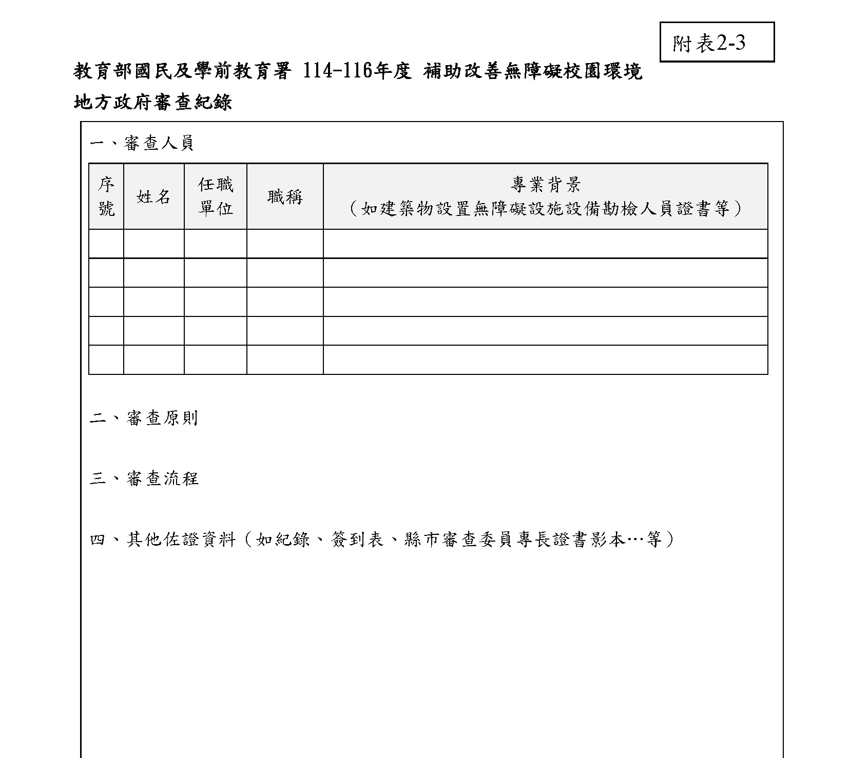
提交資料之內容重點：地方政府審查紀錄
內容涵蓋
請載明審查人員（含任職單位、職稱、專長）、初審原則及流程等。
請提供相關佐證資料。
詳 實 審 查
請詳實審查學校需求，若未察校方經費編列短少，經核定後始發現的不足經費由地方政府自籌，不得再函報國教署追加補助。
1
地方政府
申請總表
2
經費申請表
3
地方政府
審查紀錄
4
地方政府
整體改善計畫
5
114~116
年度改善計畫
6
各校
申請資料

Slide 12
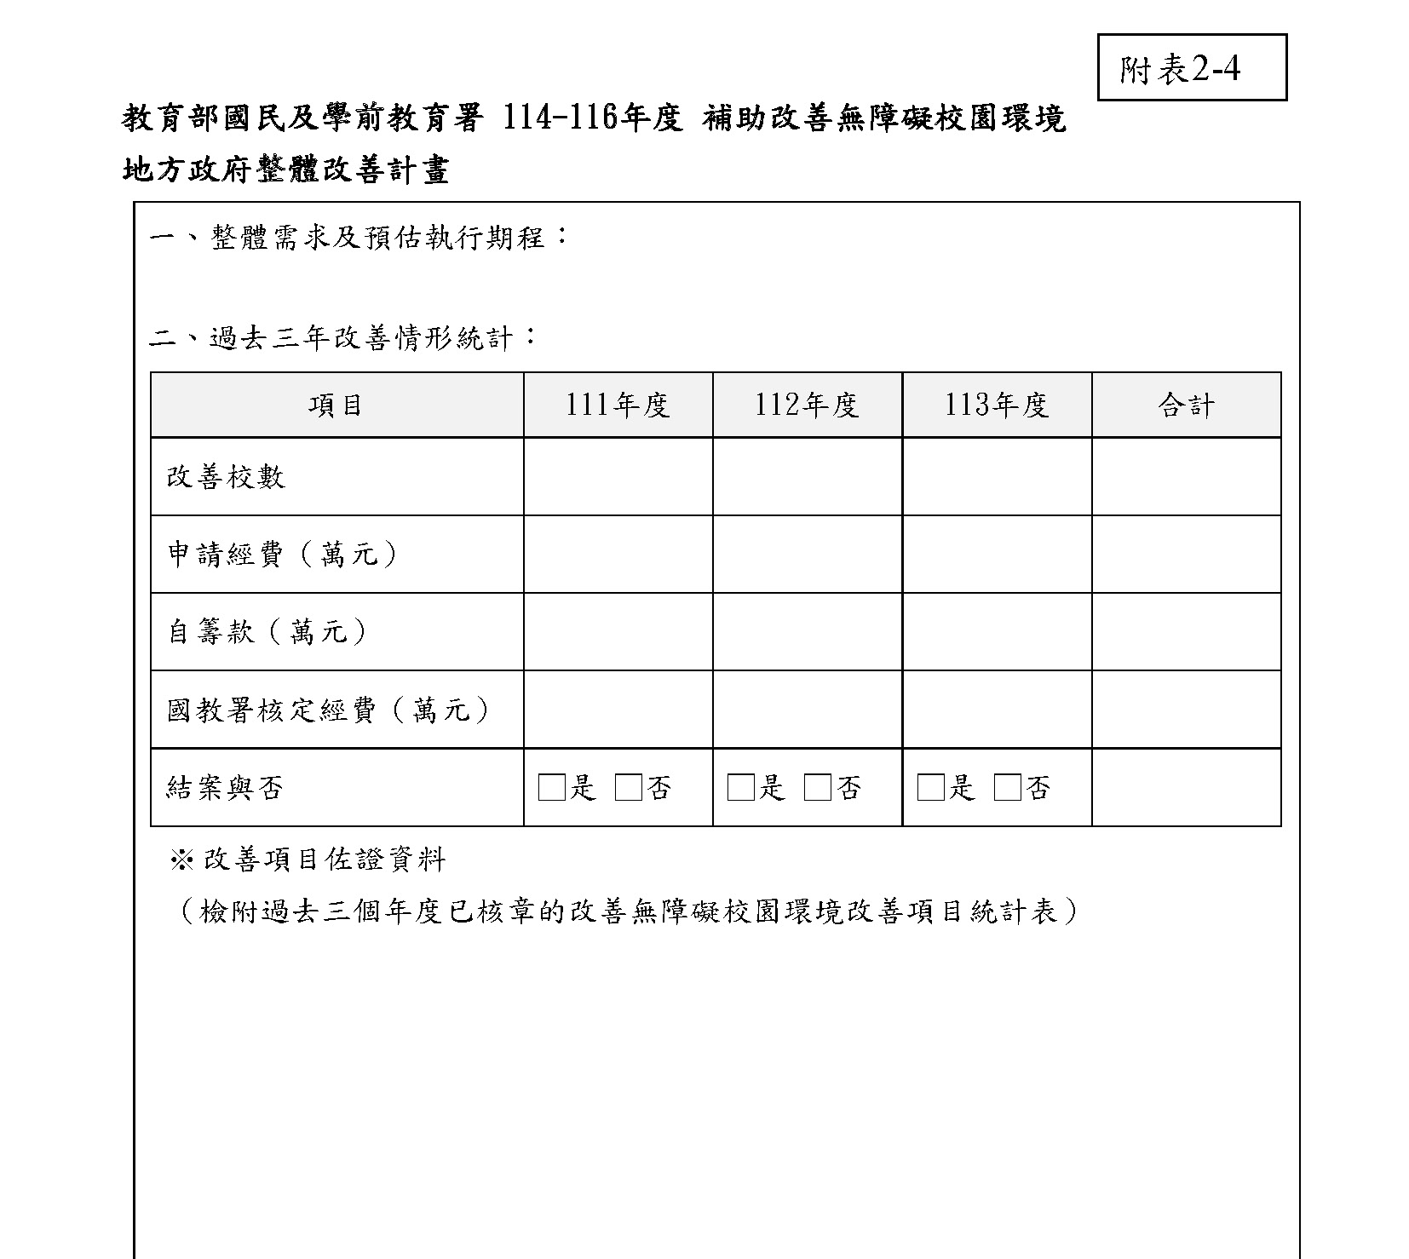
提交資料之內容重點：地方政府整體改善計畫 1/2
內容涵蓋
整體需求及預估執行期程
過去三年改善情形
(改善項目統計表)
改善優先順序及其理由
預估未來各年度所需經費
其他補充事項
1
地方政府
申請總表
2
經費申請表
3
地方政府
審查紀錄
4
地方政府
整體改善計畫
5
114~116
年度改善計畫
6
各校
申請資料

Slide 13
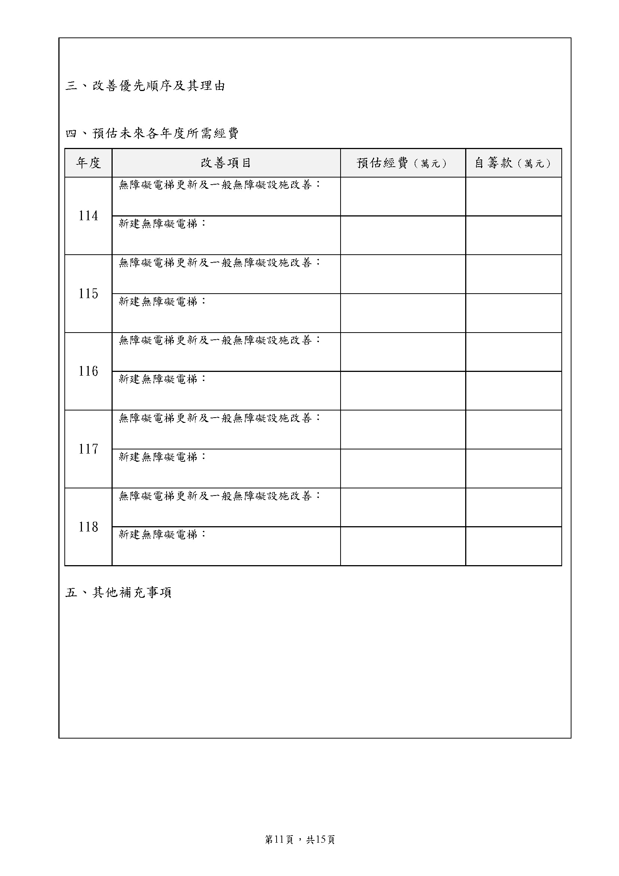
提交資料之內容重點：地方政府整體改善計畫 2/2
內容涵蓋
整體需求及預估執行期程
過去三年改善情形
(改善項目統計表)
改善優先順序及其理由
預估未來各年度所需經費
其他補充事項
1
地方政府
申請總表
2
經費申請表
3
地方政府
審查紀錄
4
地方政府
整體改善計畫
5
114~116
年度改善計畫
6
各校
申請資料

Slide 14
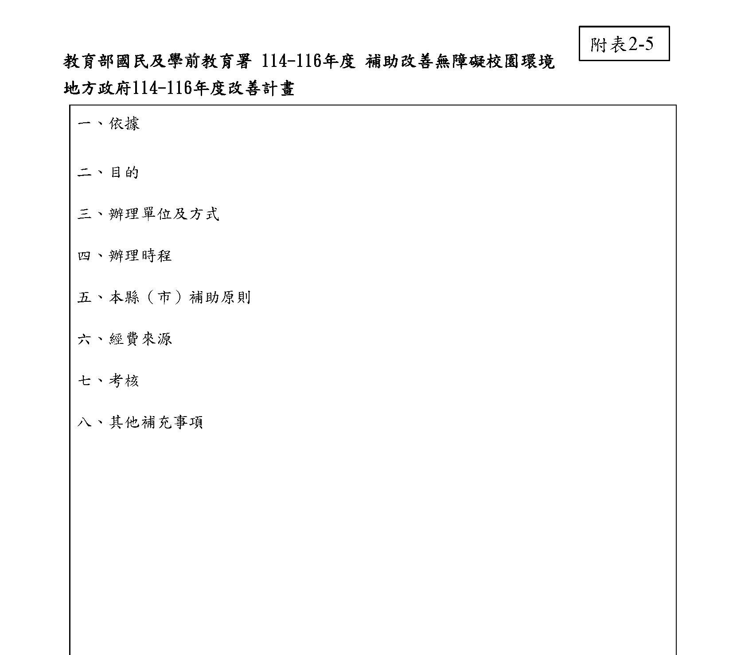
提交資料之內容重點：地方政府 114~116 年度改善計畫 1/4
內容大綱
依據
目的
辦理單位及方式
辦理時程
本縣（市）補助原則
經費來源
考核
其他補充事項
( 案件彙整表與項目統計表 )
1
地方政府
申請總表
2
經費申請表
3
地方政府
審查紀錄
4
地方政府
整體改善計畫
5
114~116
年度改善計畫
6
各校
申請資料

Slide 15
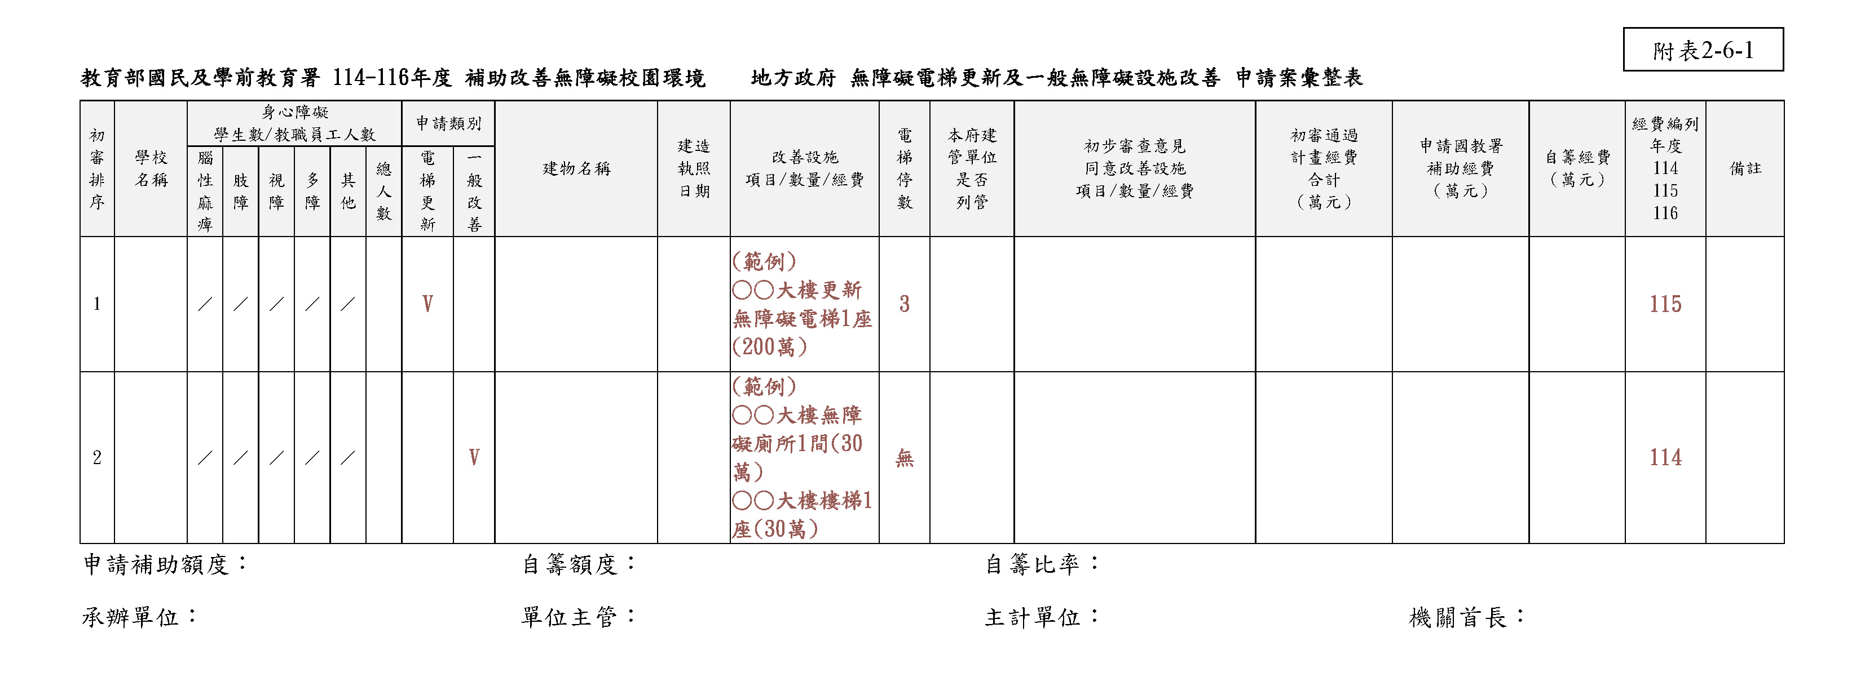
提交資料之內容重點：地方政府 114~116 年度改善計畫 2/4
1
地方政府
申請總表
2
經費申請表
3
地方政府
審查紀錄
4
地方政府
整體改善計畫
5
114~116
年度改善計畫
6
各校
申請資料

Slide 16
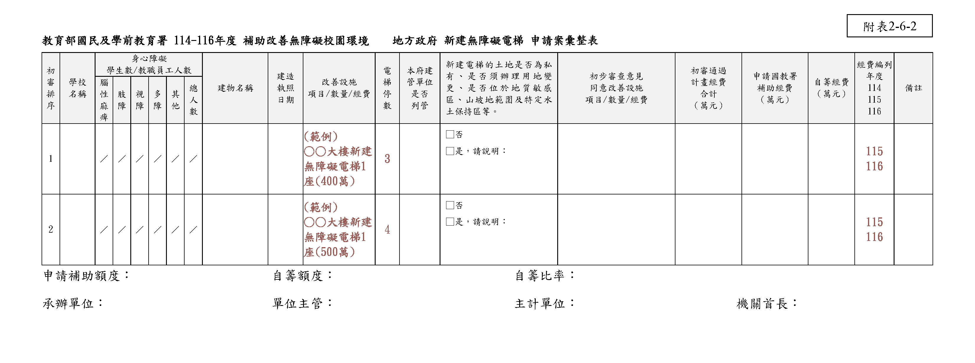
提交資料之內容重點：地方政府 114~116 年度改善計畫 3/4
1
地方政府
申請總表
2
經費申請表
3
地方政府
審查紀錄
4
地方政府
整體改善計畫
5
114~116
年度改善計畫
6
各校
申請資料

Slide 17
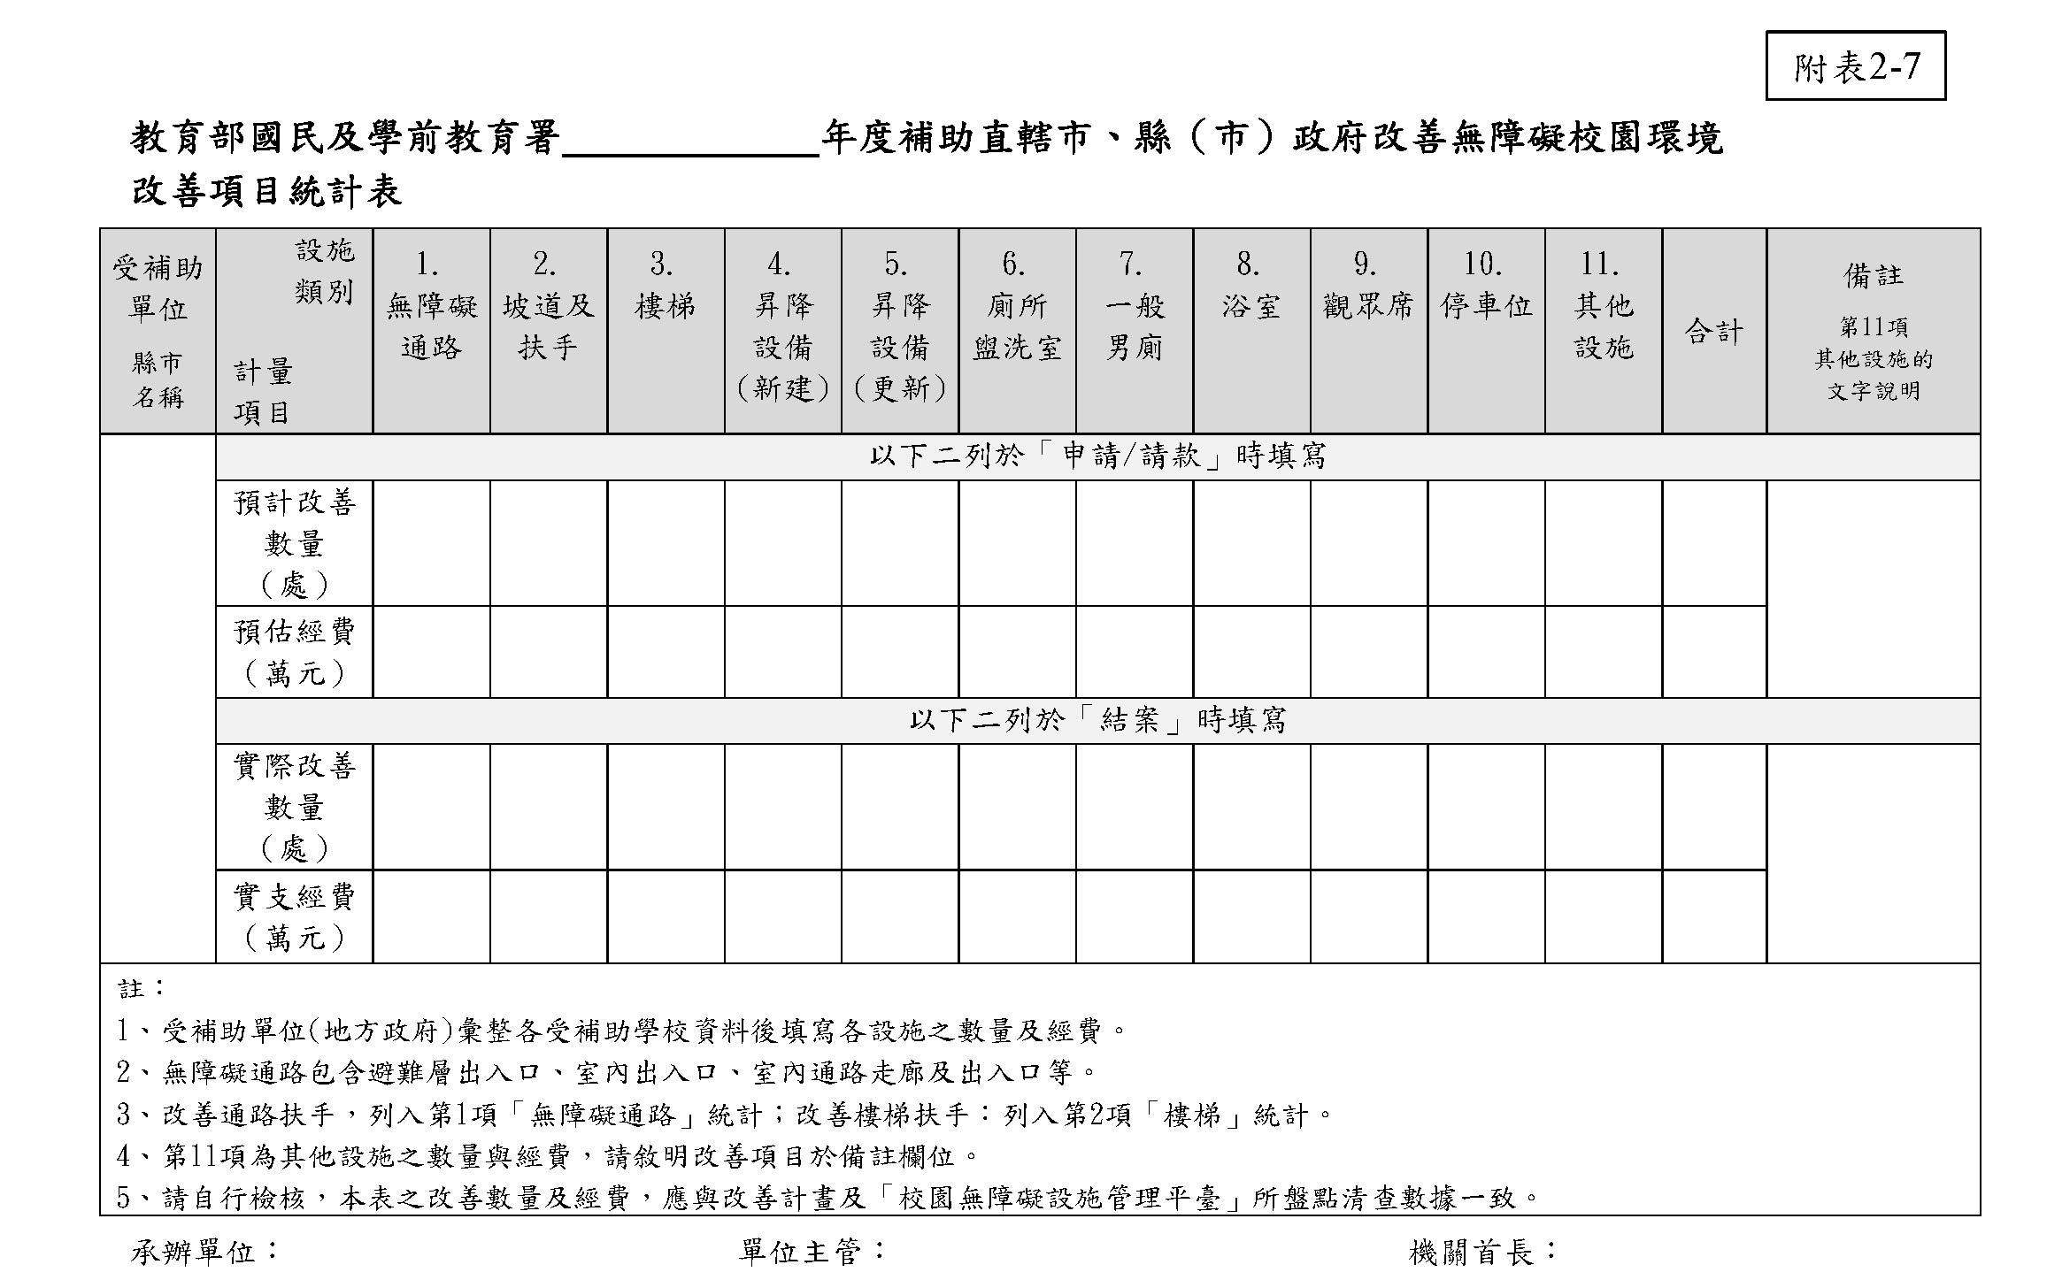
提交資料之內容重點：地方政府 114~116 年度改善計畫 4/4
無障礙通路：避難層出入口、室內出入口、室內通路走廊及出入口。
通路之扶手：列入無障礙通路之統計。
樓梯之扶手：列入樓梯之統計。
1
地方政府
申請總表
2
經費申請表
3
地方政府
審查紀錄
4
地方政府
整體改善計畫
5
114~116
年度改善計畫
6
各校
申請資料

Slide 18
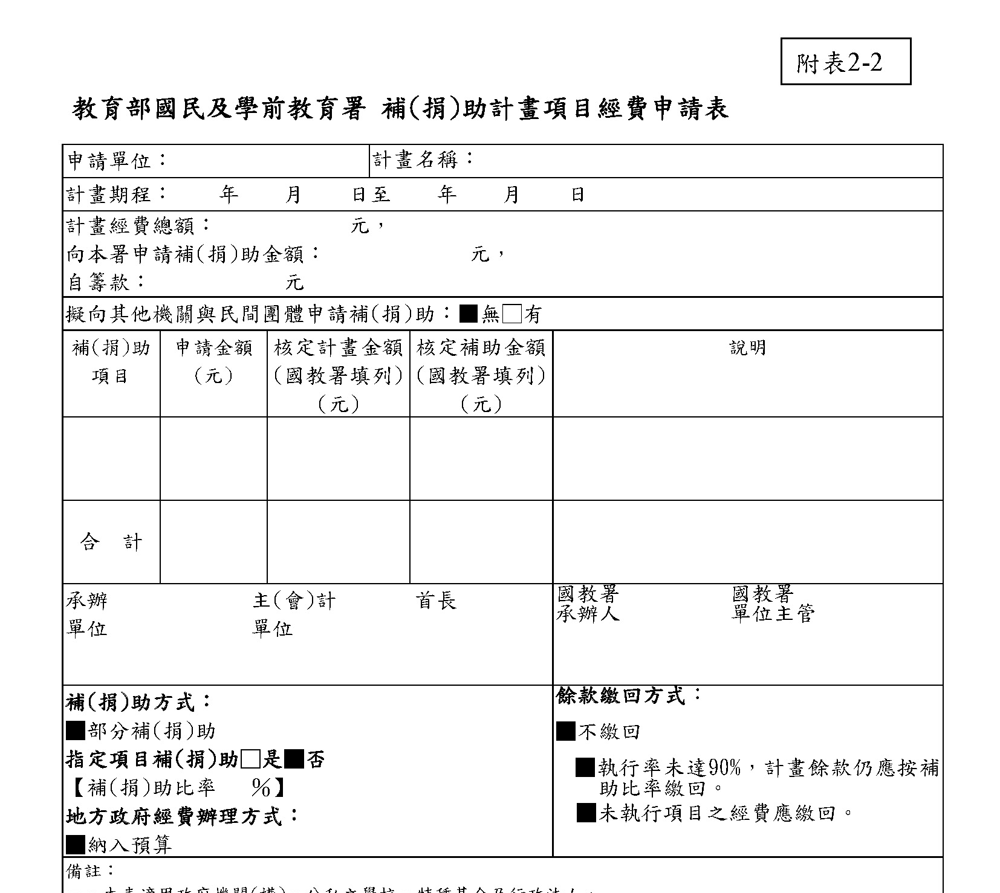
提交資料之內容重點：經費申請表
填寫規定
請依「教育部補(捐)助及委辦經費核撥結報作業要點」規定進行填寫。
申請單位為直轄市、縣（市）政府名稱。
計畫期程為114~116年。
補(捐)助項目，請區分各年度。
1
地方政府
申請總表
2
經費申請表
3
地方政府
審查紀錄
4
地方政府
整體改善計畫
5
114~116
年度改善計畫
6
各校
申請資料

Slide 19
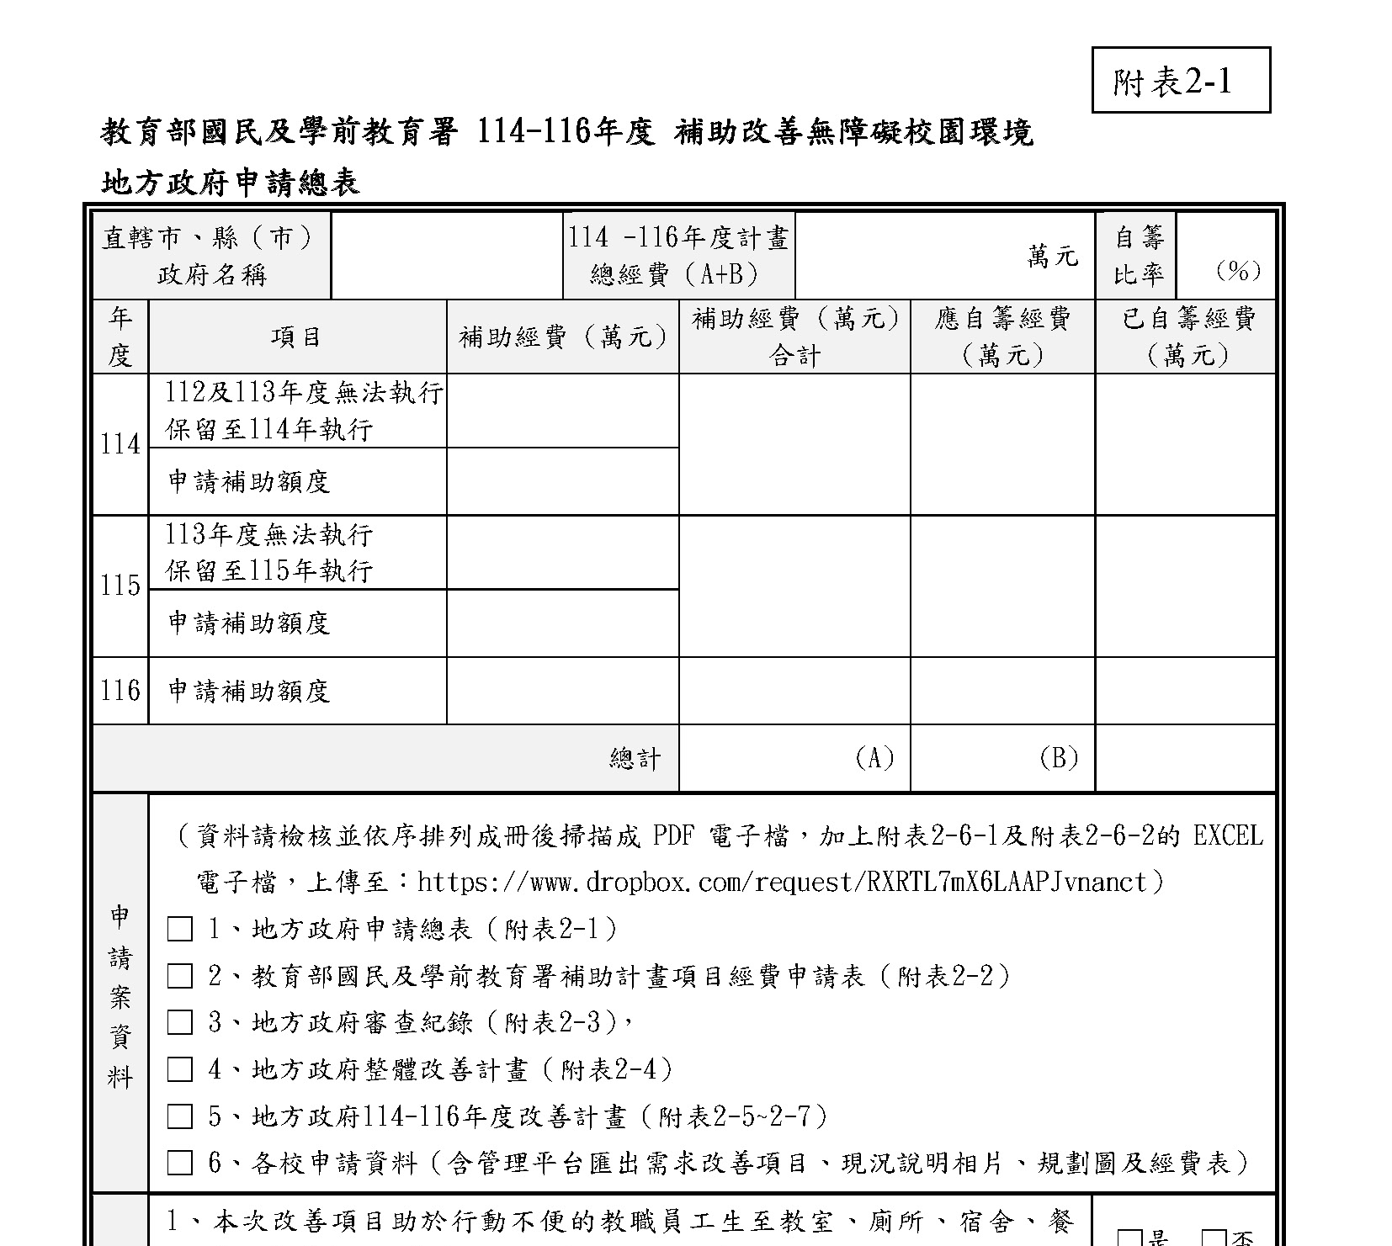
提交資料之內容重點：地方政府申請總表 1/2
區分年度
已辦理展延及經費保留者，請將經費額度列入申請總表。
依各年度需求，分別填寫補助及自籌經費額度。
補助比率
依財力級次，第1級者，最高補助70%；第2級者，75%；第3級者，80%；第4級者，85%；第5級者，90%。請以補助比率換算自籌比率。
1
地方政府
申請總表
2
經費申請表
3
地方政府
審查紀錄
4
地方政府
整體改善計畫
5
114~116
年度改善計畫
6
各校
申請資料

Slide 20
提交資料之內容重點：地方政府申請總表 2/2
資料齊備勾選與核章
資料完成撰寫、相關數據與檢附文件確認並勾選後。簽請長官核章(包含附表2-1、2-2、2-6-1、2-6-2、2-7)。
依序整理與掃描製成一份電子檔(PDF)，並檢視附表2-6-1(一般改善)與附表2-6-2(新建電梯)兩份電子檔(EXCEL)。
1
地方政府
申請總表
2
經費申請表
3
地方政府
審查紀錄
4
地方政府
整體改善計畫
5
114~116
年度改善計畫
6
各校
申請資料

Slide 21
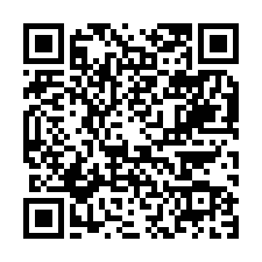
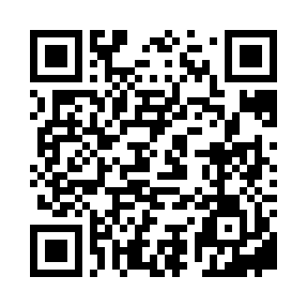
資 料 下 載
113年
11月 29日前
上 傳 資 料

Slide 22
參、核定執行之注意事項

Slide 23
進度列管 與 考核獎懲
進度列管
請確實督導及積極協助受補助學校的辦理進度符合國教署訂定之執行進度。
定期(每月10日前)於線上表單填報所有受補助案件的辦理情形與進度。並參與國教署召開的列管會議。
考核獎懲
針對經費執行率不佳的地方政府，將扣減一般性補助款考核分數或減列次年度補助總額等方式進行管考。
各地方政府及受補助學校得就辦理本案有功人員予以敘獎。
列 管 之 執 行 進 度
類別 | 設計監造 上網公告 | 設計監造 決標 | 完成 工程發包圖說或 財務採購需求 | 工程或 財物採購 上網公告 | 工程或 財物採購 決標 | 工程或 財物採購 開工 | 工程竣工或 財物採購完成 | 工程或 財物採購 完成驗收
一般改善 | 第一年 3月15日 前完成 | 第一年 4月15日 前完成 | 第一年 5月15日 前完成 | 第一年 5月31日 前完成 | 第一年 7月15日 前完成 | 第一年 8月1日 前完成 | 第一年 10月31日 前完成 | 第一年 11月30日 前完成
新建電梯 |  |  | 第一年 7月31日 前完成 | 第一年 8月30日 前完成 | 第一年 12月31日 前完成 | 第二年 1月31日 前完成 | 第二年 9月30日 前完成 | 第二年 10月31日 前完成

Slide 24
申請撥款
補助類別 | 補助金額 | 撥款條件
一年期 一般改善 | 150 萬元 以下 | 工程決標，按決標金額辦理調整經費後，請領全數補助款
 | 150 萬元 至 1,000 萬元 | 工程決標，按決標金額辦理經費調整後，請領第一期款(30%) 計畫執行進度達30%，請領第二期款(70%)
二年期 新建電梯 | 1,000 萬元以下 | 第一年：勞務採購決標，按決標金額辦理調整經費後，請領第一期款(10%) 第二年：工程決標且計畫執行進度達 30%，按決標金額辦理調整經費後，請領第二期款(90%)
 | 1,000 萬元以上 | 第一年：勞務採購決標，按決標金額辦理調整經費後，請領第一期款(10%) 第二年：A.工程決標且計畫執行進度達 30%，按決標金額辦理調整經費後，請領第二期款(85%) B.完成驗收結算後請領尾款(5%)
請視各案辦理進度，彙整已採購決標之學校，每月定期函報國教署辦理經費調整及請款作業。

Slide 25
相關執行要求
遵循設計規範
規劃設計資格
經費統籌運用
建請參閱及遵循內政部國土管理署最新修訂之「建築物無障礙設施設計規範」，以符合行動不便者實際需求。
應確認承攬的規劃設計者具備內政部國土管理署「建築物設置無障礙設施設備勘檢人員培訓講習」之證書。
同一核定表內補助經費賸餘與不足學校之間得相互流用，惟以總額度不變為前提。
當年度已採購決標的計畫結餘款亦得調整支應因物價變動而無法決標案件。
若窒礙難行，請主動提出撤案，並將該校補助經費調整予同一核定表內他校使用，註銷案件請於下年度重提申請。
上述補助學校名單及經費調整，應函報國教署辦理。

Slide 26
- 建議之積極作為 -
前 置 作 業
預 先 準 備
即 刻 聯 繫
擬 定 期 限
輔 導 控 管
申請前，確實了解學校需求與問題，針對待補助學校先行召開會議，說明流程與原則。
彙整學校的需求經費後，預先匡列預算，並於等待核定期間，先行準備採購招標相關事宜。
與受補助學校建立Line群組，關於公告事項、執行問題及進度落後狀況等，得立即宣布與溝通。
給予學校的核定公函，明確註明當年度應完成的工作期程。並指導學校執行內容及告知國教署列管之執行進度。
每月召開所有受補助學校列管會議，主動了解學校落後情形並積極輔導與協助。
* 執行率佳地方政府分享之彙整

Slide 27
簡報結束
教育部國民及學前教育署
國立雲林科技大學

